Slide 1
Plagiaat
Wat is het en hoe voorkom je het?
Notes:
Deze collegeslides zijn gebaseerd op Scribbrs Knowledge Base artikel APA-handboek 7de druk: de belangrijkste wijzigingen, dat je kunt vinden via de volgende link: https://www.scribbr.nl/plagiaat/voorkomen-van-plagiaat/
Als je deze presentatie wilt aanpassen, doe je dat als volgt:
Klik op “Bestand” in de linkerbovenhoek
Klik op “Maak een kopie”
Selecteer “Gehele presentatie”
Sla de presentatie op in je persoonlijke Google Drive
Nu kun je de kopie van de presentatie bewerken

Slide 2
Wat is plagiaat?
Notes:
Vraag voor het publiek: Kan iemand me vertellen wat “plagiaat” betekent?
Eventueel hebben we ook
- een Nederlandstalige video over plagiaat: https://www.youtube.com/watch?v=6Mwdxn2pq9w
- een Engelstalige video over plagiaat: https://www.youtube.com/watch?v=Uk1pq8sb-eo

Slide 3
Definitie van plagiaat
Woordenboekdefinitie van “plagiaat” (uit Van Dale):
Het zich toe-eigenen van het geestelijk werk van anderen en het als eigen werk openbaar maken.
Notes:
Plagiaat betekent iemand anders werk of ideeën overnemen en doen alsof het je eigen werk is.
In de context van academisch schrijven pleeg je plagiaat als je iemands exacte formulering gebruikt of als je iemands ideeën parafraseert zonder de oorspronkelijke bron te vermelden.
Vraag voor het publiek: Is plagiaat altijd opzettelijk?
“Wat is plagiaat en hoe kun je plagiaat voorkomen?” artikel: https://www.scribbr.nl/category/plagiaat/

Slide 4
Uitleg over plagiaat
Kan onbedoeld gebeuren
Kan ook gebeuren als je parafraseert
Andere bronnen gebruiken is goed, als je er maar naar verwijst
Bronvermeldingen laten zien welke ideeën van jou zijn en welke van een ander
Notes:
Studenten plegen soms onbedoeld plagiaat. Om onbedoeld plagiaat te voorkomen is het belangrijk dat je weet hoe correcte bronvermeldingen eruitzien en hoe je ze op de goede manier gebruikt.
Plagiaat betekent niet alleen andermans werk kopiëren en plakken. Het kan ook betekenen dat je andermans ideeën of informatie parafraseert zonder de bron te noemen.
Ideeën van andere onderzoekers gebruiken hoort bij academisch schrijven, maar het is belangrijk dat je dit op de goede manier doet.
Bronvermeldingen laten lezers zien welke delen van de tekst jouw eigen ideeën zijn en welke delen gebaseerd zijn op andermans werk. Daarnaast stellen bronvermeldingen lezers in de gelegenheid om de bron zelf te raadplegen.

Slide 5
Consequenties van plagiaat
Lager cijfer
Je vak niet halen
Sancties
Tijdelijke of permanente schorsing
Notes:
Plagiaat is niet alleen een probleem voor studenten. Er hebben ook veel plagiaatschandalen plaatsgevonden in een niet-academische context. Een beschuldiging van plagiaat kan serieuze gevolgen hebben op juridisch of politiek gebied.
Zo trok Joe Biden zich in 1988 terug uit de presidentsverkiezingen, nadat hij ervan werd beschuldigd zijn toespraken te plagiëren door ze over te nemen van andere politici. Recentelijker werd ook Melania Trump ervan beschuldigd toespraken en publiaties te plagiëren.
In de academische wereld zijn de consequenties voor plagiaat afhankelijk van de ernst van het plagiaat en de intentie waarmee geplagieerd is (moedwillig of per ongeluk).
Je kunt een lager cijfer krijgen, je vak niet halen of er kunnen sancties worden opgelegd.
In ernstige gevallen kun je tijdelijk of permanent worden geschorst.
Dus het is erg belangrijk om plagiaat te voorkomen!

Slide 6
Hoe voorkom je plagiaat?
Drie stappen
Notes:
Om plagiaat te voorkomen, kun je deze drie stappen volgen als je een opdracht maakt voor je onderwijsinstelling.
Wat is plagiaat en hoe voorkom je het? Video: https://youtu.be/6Mwdxn2pq9w

Slide 7
Stap 1: Houd je bronnen goed bij
Maak een lijst van alle bronnen die je raadpleegt
Ook video’s, websites en tijdschriften behoren tot je bronnen
Schrijf bronnen ook vast op als je nog niet zeker weet of je ze gaat gebruiken
Notes:
De eerste stap is je bronnen bijhouden terwijl je je onderzoek doet.
Schrijf de gegevens van iedere bruikbare bron op, ook als je nog niet zeker weet of je de bron gaat gebruiken voor je tekst.
Onder bronnen vallen boeken en wetenschappelijke tijdschriftartikelen, maar ook andere websites en video’s (zoals YouTube-video’s, TED-talks, podcasts, afbeeldingen en socialemediaberichten).
Vraag voor het publiek: Welk type broninformatie kan belangrijk zijn om te noteren?

Slide 8
Brongegevens die je noteert
Naam van de auteur
Titel van de bron
Publicatiedatum
Uitgever voor boeken
Paginanummers van specifieke citaten of passages
DOI of (stabiele) URL voor online bronnen
Raadpleegdatum voor online bronnen
Notes:
Gegevens die belangrijk zijn om te noteren, zijn onder andere de auteursnaam, brontitel, publicatiedatum en uitgever. De informatie die je moet vermelden, hangt ook af van je type bron.
Als je specifieke citaten vindt die je mogelijk wilt gebruiken, noteer je de paginanummers.
Voor online bronnen noteer je indien beschikbaar de DOI en anders een (stabiele) URL.
Het is ook belangrijk om te noteren wanneer je een bron hebt geraadpleegd als deze bron kan veranderen naarmate de tijd verstrijkt.

Slide 9
Stap 2: Citeer of parafraseer
Er zijn twee manieren waarop je informatie uit een bron kunt delen
Citeren | Parafraseren
Exacte formulering overnemen Aanhalingstekens gebruiken | Tekst in je eigen woorden zetten Geen aanhalingstekens gebruiken
Notes:
De tweede stap is tijdens het schrijfproces informatie uit je bronnen in de tekst verwerken.
Citeren en parafraseren zijn twee manieren waarop je bronnen kunt gebruiken zonder te plagiëren, mits je de bron correct vermeldt.
Je kunt citaten en parafrases gebruiken om informatie en ideeën van je bron te delen, om bewijs aan te dragen voor je beweringen en om oordelen te geven over het werk van anderen.

Slide 10
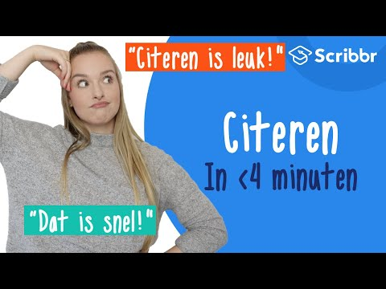
Notes:
In deze video wordt in minder dan 5 minuten uitgelegd hoe je kunt citeren

Slide 11
Voorbeeld van citeren
COPD kan worden gedefinieerd als “een longziekte waarbij structureel beschadiging van de longen optreedt, waardoor iemand minder zuurstof binnenkrijgt en ademen wordt bemoeilijkt” (LaRosa, 2021, p. 184).
Notes:
Om te citeren neem je de formulering exact over uit de bron.
Je gebruikt dubbele aanhalingstekens om te laten zien dat deze woorden niet van jezelf zijn.
Introduceer het citaat en zorg ervoor dat het overgenomen deel in je eigen zin past. Een citaat hoort niet op zichzelf te staan als volledige zin zonder introductie.
Vraag voor het publiek: In welke gevallen kun je een bron beter citeren dan parafraseren?

Slide 12
Wanneer kun je citeren?
Om bewijs te leveren voor je beweringen
Om de taal in het citaat te analyseren
Om precieze definities te geven
Notes:
Als je primaire bronnen gebruikt (zoals literaire teksten, historische documenten), kun je citaten gebruiken om tekstueel bewijs te leveren voor je beweringen.
Als je geïnteresseerd bent in de taal die de auteur gebruikt (zoals bij literaire analyse of discourse analyse), kun je citaten gebruiken om ze vervolgens te analyseren.
Citaten kunnen ook worden gebruikt om precieze definities te geven zonder de betekenis te veranderen.
Gebruik niet te veel citaten! De meerderheid van je tekst zou uit je eigen woorden moeten bestaan, zodat jouw stem dominant is.
Vraag je altijd af of een citaat echt nodig is of dat je de passage beter kunt parafraseren.

Slide 13
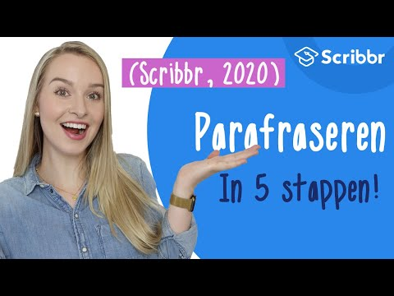
Notes:
In deze video wordt in minder dan 4 minuten uitgelegd hoe je in 5 stappen kunt parafraseren.

Slide 14
Voorbeeld van parafraseren
COPD is een longziekte waarbij patiënten longbeschadigingen oplopen, met minder zuurstof en een moeizamere ademhaling tot gevolg (LaRosa, 2021, p. 184).
Notes:
Om te parafraseren zet je de oorspronkelijke tekst om in je eigen woorden.
Verander niet slechts een paar woorden. Het is belangrijk dat de tekst helemaal opnieuw wordt verwoord.
Als de parafrase te erg op de oorspronkelijke passage lijkt, loop je het risico alsnog plagiaat te plegen.
Het paginanummer bij een parafrase is niet bij iedere referentiestijl verplicht.

Slide 15
Wanneer kun je parafraseren?
Om informatie te delen
Om ideeën uit te leggen
Om te laten zien dat je de bron begrijpt
Notes:
Parafraseren zorgt ervoor dat je relevante informatie uit je bronnen kunt delen.
Je kunt ook parafraseren om de ideeën, theorieën of argumenten van een andere onderzoeker uit te leggen.
Parafraseren is over het algemeen de beste keuze om te laten zien dat je een bron volledig hebt begrepen.

Slide 16
Stap 3: Vermeld de oorspronkelijke bron
Verwijzingen in de tekst laten kort zien uit welke bron de informatie afkomstig is
Een bronvermelding in de literatuurlijst geeft alle broninformatie
Gebruik consistent één referentiestijl (zoals APA, MLA, Chicago)
Online bronnengeneratoren kunnen helpen
Notes:
De derde stap is om een verwijzing in de tekst toe te voegen na alle citaten en parafrases.
Elke verwijzing in de tekst moet overeenkomen met een volledige bronvermelding in de literatuurlijst op het eind van je tekst.
Er zijn veel verschillende referentiestijlen, maar in Nederland wordt meestal APA gebruikt.
Iedere referentiestijl presenteert informatie op een andere manier. Bij sommige stijlen worden verwijzingen in de tekst tussen haakjes gebruikt, terwijl bij andere stijlen voetnoten en nootnummers worden gehanteerd.
Zorg ervoor dat je de stijl kiest die wordt voorgeschreven door je onderwijsinstelling en dat je de richtlijnen consequent volgt.
Er zijn meerdere online bronnengeneratoren beschikbaar waarmee je automatisch bronvermeldingen kan genereren in het juiste format.
Scribbrs APA Generator en MLA Generator zijn gratis, produceren foutloze bronvermeldingen en zorgen ervoor dat je je bronnen kunt bijhouden en opslaan. Als je klaar bent, kun je de verwijzingen in de tekst kopiëren en de volledige literatuurlijst exporteren.
Gratis APA Generator: https://www.scribbr.nl/bronnengenerator/apa/
Gratis MLA Generator: https://www.scribbr.nl/bronnengenerator/mla/
Overzicht referentiestijlen artikel: https://www.scribbr.nl/bronvermelding/overzicht-referentiestijlen/

Slide 17
Voorbeeld APA-stijl
Verwijzing in de tekst:
Recent onderzoek laat zien dat plagiaat steeds vaker voorkomt (Monfared & Sonneberg, 2021, p. 34).
Bronvermelding in de literatuurlijst:
Monfared, A. F., & Sonneberg, T. (2021). Plagiaat in het hoger onderwijs. De Vrije Uitgevers.
Notes:
APA is de meestgebruikte referentiestijl.
Deze voorbeelden laten een APA-verwijzing in de tekst en een APA-bronvermelding zien voor een boek.
De verwijzing in de tekst bevat de achternamen van de auteurs, het publicatiejaar en het paginabereik van de geparafraseerde passage. Het paginanummer is niet verplicht bij parafrases, maar wordt wel aangeraden.
De bronvermelding bevat de initialen en achternamen van de auteurs, het publicatiejaar, de titel en de uitgever.
Categorie met artikelen over APA-stijl: https://www.scribbr.nl/category/apa-stijl/

Slide 18
Hoe wordt plagiaat gedetecteerd?
Notes:
Vraag voor het publiek: Hoe ontdekt je docent of je (onbedoeld of opzettelijk) plagiaat hebt gepleegd?
Onderwijsinstellingen volgen specifieke procedures om ervoor te zorgen dat studenten geen plagiaat plegen.
Docenten kunnen simpelweg opmerken dat een passage niet matcht met je schrijfstijl of ze kunnen een idee of passage herkennen uit een bron waarmee ze bekend zijn.
De meeste onderwijsinstellingen gebruiken daarnaast plagiaatscanners om automatisch plagiaat te detecteren door jouw werk te vergelijken met een database aan bronnen.

Slide 19
Plagiaatscanners
Worden gebruikt door onderwijsinstellingen om plagiaat te detecteren.
Vergelijken jouw document met een bronnendatabase.
Detecteren passages die te sterk lijken op bronteksten.
Detecteren passages waarbij een bronvermelding ontbreekt.
Notes:
Met plagiaatscanners kan jouw tekst worden vergeleken met een enorme database met bronnen, waaronder boeken, wetenschappelijke tijdschriften, websites en eerder ingeleverde teksten van jezelf en andere studenten.
De technologie detecteert overeenkomsten tussen teksten.
Een plagiaatscanner herkent overeenkomsten in een zin of passage, zelfs als de formulering niet 100% hetzelfde is. Het heeft dus geen zin om een paar woorden of zinsdelen om te draaien of te vervangen!
De resultaten van de plagiaatchecker vormen een rapport met een percentage dat laat zien hoe sterk de tekst overeenkomt met bronnen. Ook ziet de docent een lijst van gevonden overeenkomsten, zodat de ingeleverde tekst en brontekst direct kunnen worden vergeleken.
Het rapport laat hiermee zien waar bronvermeldingen ontbreken en welke passages niet correct zijn geciteerd of geparafraseerd.
Niet elke overeenkomst is direct plagiaat, maar het rapport zorgt ervoor dat docenten iedere overeenkomst kunnen controleren, zeker als het percentage hoog is. Bij vermoedens van plagiaat kan een officieel vervolgonderzoek worden ingesteld.

Slide 20
Zelf een plagiaatscanner gebruiken
Controleer of je een plagiaatrapport kunt downloaden als je je document inlevert.
Als dit geen optie is, kun je online plagiaatscanners gebruiken.
Niet alle online plagiaatscanners zijn veilig, dus doe eerst vooronderzoek om een betrouwbare plagiaatscanner te vinden.
Notes:
Controleer of je een plagiaatrapport kunt downloaden als je je document inlevert. Vaak kan dit, en dan kun je je tekst opnieuw inleveren als je naar problematische bronvermeldingen, citaten en parafrases hebt gekeken.
Als je onderwijsinstelling deze optie niet biedt, zijn er derde partijen die deze service wel bieden. Zo kun je de tekst op plagiaat laten scannen voordat je je opdracht inlevert.
Plagiaat scanners zijn handig om onbedoeld plagiaat te voorkomen. Je kunt ze gebruiken om ervoor te zorgen dat je op de juiste manier hebt geciteerd en geparafraseerd en om te controleren of je bronvermeldingen hebt toegevoegd.
Gratis online plagiaatscanners zijn niet altijd veilig of accuraat, dus vertrouw niet zomaar iedere scanner. Sommige gratis plagiaatscanners slaan je tekst op in een database of verkopen deze zelfs door.
1). Vergelijking van Engelse plagiaatscanners: https://www.scribbr.com/plagiarism/best-plagiarism-checker/
2). Vergelijking van gratis, Engelse plagiaatscanners: https://www.scribbr.com/plagiarism/free-plagiarism-checker-comparison/
3). Scribbrs eigen Plagiaat Checker https://www.scribbr.com/plagiarism-checker/

Slide 21
Waar of niet waar?
Je moet ook een bron vermelden als je parafraseert.
Plagiaat is altijd opzettelijk.
Je hoeft geen bronvermelding op te nemen voor online bronnen.
Notes:
Laten we ter afsluiting een korte quiz doen.
Ik wil weten of deze stellingen waar of niet waar zijn:
Je moet ook een bron vermelden als je parafraseert.
Plagiaat is altijd opzettelijk.
Je hoeft geen bronvermelding op te nemen voor online bronnen.

Slide 22
Waar of niet waar?
Je moet ook een bron vermelden als je parafraseert.
WAAR: Je voegt bronvermeldingen toe aan citaten én parafrases
Plagiaat is altijd opzettelijk.
NIET WAAR: Veel studenten plegen onbedoeld plagiaat.
Je hoeft geen bronvermelding op te nemen voor online bronnen.
NIET WAAR: Ook voor online bronnen neem je bronvermeldingen op.
Notes:
Nummer 1 is waar: Je moet altijd bronvermeldingen opnemen, dus zowel voor citaten als parafrases. In beide gevallen gebruik je namelijk de ideeën van anderen.
Nummer 2 is niet waar: Veel studenten willen geen plagiaat plegen, maar raken alsnog in de problemen omdat ze niet correct citeren of parafraseren of omdat ze geen goede bronvermelding toevoegen. Daarom is het heel belangrijk om te weten hoe je goed met bronnen omgaat.
Nummer 3 is niet waar: Als je online bronnen gebruikt, is het net zo belangrijk om bronvermeldingen toe te voegen als voor gedrukte bronnen.

Slide 23
Aanbevolen hulpmiddelen

Slide 24
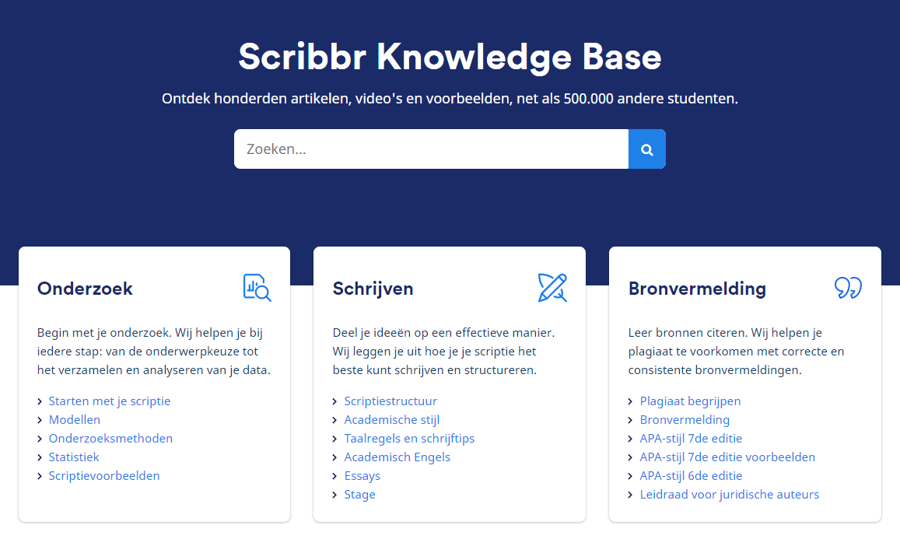
Scribbrs gratis hulpmiddelen
Knowledge Base
(300+ artikelen)
YouTube Channel
APA Generator
MLA Generator
Notes:
Scribbr biedt gratis artikelen van hoge kwaliteit, die onder andere in het Nederlands, Engels en Duits beschikbaar zijn. Iedere maand maken meer dan 500.000 Nederlandse studenten gebruik van onze artikelen, video’s, templates en voorbeelden.

Slide 25
Hi, wij zijn Scribbr 👋
We vormen een team van 60 mensen in Amsterdam en we werken samen met meer dan 500 freelance editors over de hele wereld om studenten te helpen met academisch onderzoek en schrijven, zodat ze zorgeloos kunnen afstuderen..
We werken iedere dag hard aan onze Nakijkservice, Plagiaat Checker, APA Generator, Knowledge Base en video’s op ons YouTube channel.

Slide 26
Richtlijnen om deze presentatie te gebruiken
Je kunt deze presentatie gratis gebruiken en aanpassen voor onderwijsdoeleinden. Je mag de presentatie:
Tonen in een onderwijssetting
Aanpassen door slides toe te voegen, te verwijderen of te veranderen
Verspreiden, bijvoorbeeld in de vorm van hand-outs of in leeromgevingen (zoals Brightspace, BlackBoard, Google Classroom)
→ Vermeld Scribbr wel als bron voor deze presentatie.
Notes:
Als je deze presentatie wilt aanpassen, doe je dat als volgt:
Klik op “Bestand” in de linkerbovenhoek
Klik op “Maak een kopie”
Selecteer “Gehele presentatie”
Sla de presentatie op in je persoonlijke Google Drive
Nu kun je de kopie van de presentatie bewerken

Slide 27
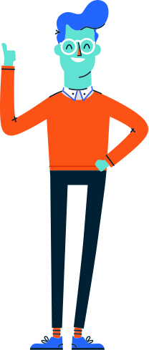
Vond je deze presentatie handig?
We zouden het leuk vinden iets van je te horen!
Je kunt je feedback of vragen mailen naar juliam@scribbr.com

